Slide 1
Стажировка в Targi Lublin. Июль, 2019
Рябцева Ирина, Институт Бизнеса

Slide 2
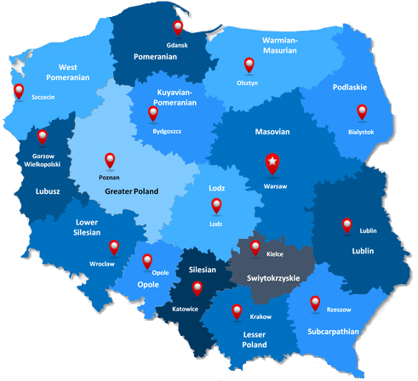
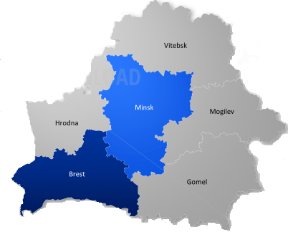
Моя стажировка проходила в городе Люблин, находящимся на востоке Польши. Население города составляет 339 811 человек. Местные жители называют Люблин городом вдохновения.

Slide 3
Компания, в которой я проходила стажировку, - крупнейший в Люблине выставочный центр. В центре проводятся ярмарки, конгрессы, конференции, тренинги и др. форматы мероприятий

Slide 4
Крупнейшие ярмарки компании:
Ярмарка Granice -
единственное мероприятие в Польше, полностью посвященное различным аспектам охраны границ.
Выставка ZOOPARK –
Возможность познакомиться
с популярными и необычными животными в Польше,
узнать их привычки и как правильно ухаживать за ними
Ярмарка ENERGETICS –
Включает в себя презентации современных приборов,
аппаратов и технологий для энергетической отрасли,
обмен опытом со специалистами со всей Польши и
за рубежом.
Ярмарка Lublin Craft Beer Fair -
это событие для настоящих пивных гурманов.
Возможность попробовать
различные виды пива
ONA & ON - это мероприятие, предназначенное для пар, планирующих свадьбу, а также для всех, кто хотел бы узнать о тенденциях в будущем году
Международная выставка собак в Люблине - это также уникальная возможность увидеть очень редкие в Польше породы, а также чудеса дрессировки

Slide 5
Крупнейшие ярмарки компании:
Ярмарка Agro-Park
посвящена сельскохозяйственной отрасли, позволяющая установить контакты по продажам, представить инновационные решения и расширить кругозор, участвуя в профессиональных конференциях или семинарах
Ярмарка Targi Edukacyjne –
презентации широкого образовательного предложения государственных и частных школ и колледжей, в том числе по ассортименту продуктов, услуг и решений для учебных заведений и молодежи.
Ярмарка Targi Pracy –
Единицы, связанные с рынком труда, собираются в одном месте: работодатели, бюро по трудоустройству, трудовой корпус, агентства по трудоустройству, учебные заведения, а также ищущие работу, желая улучшить себя и развивать свои компетенции.
Ярмарка LUBDOM–
основные продукты и услуги в строительных
и ремонтных работах, решения для
безопасного и умного дома
Ярмарка MotoSession –
Рев двигателей, визг шин, новые продукты, представленные дилерами, захватывающие дух шоу, особые гости и самые красивые машины
Ярмарка LUBDREW - единственная инициатива в восточном регионе страны, направленная на представление компаний, работающих в лесном секторе.

Slide 6
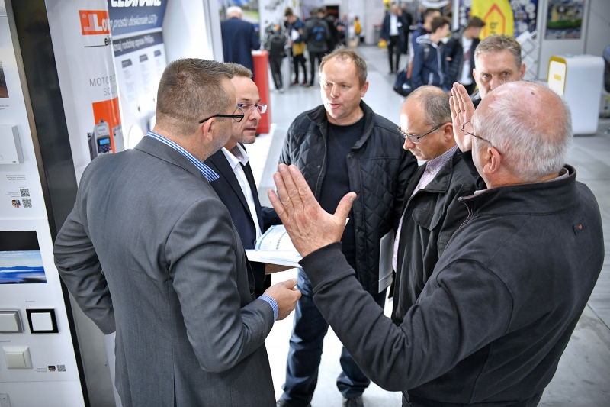
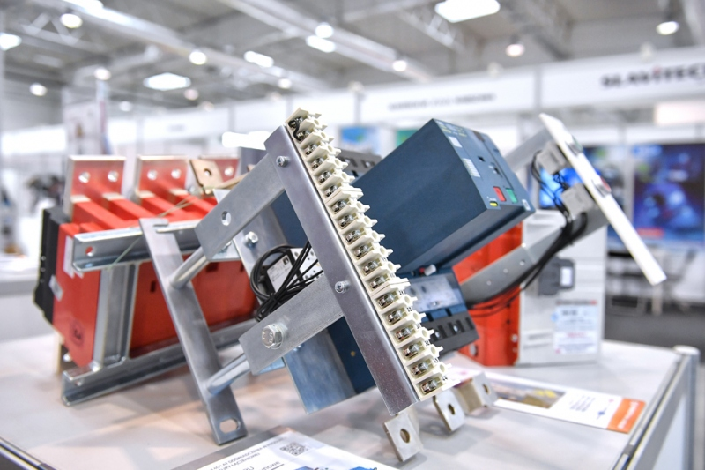
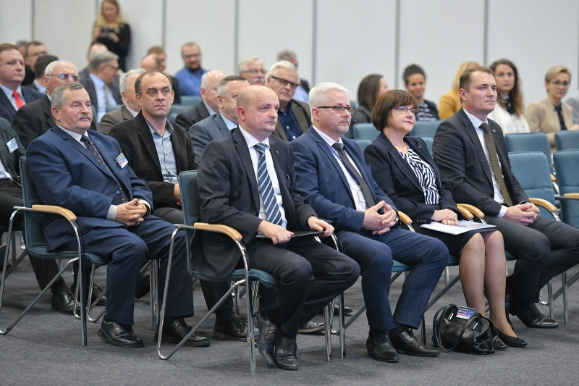
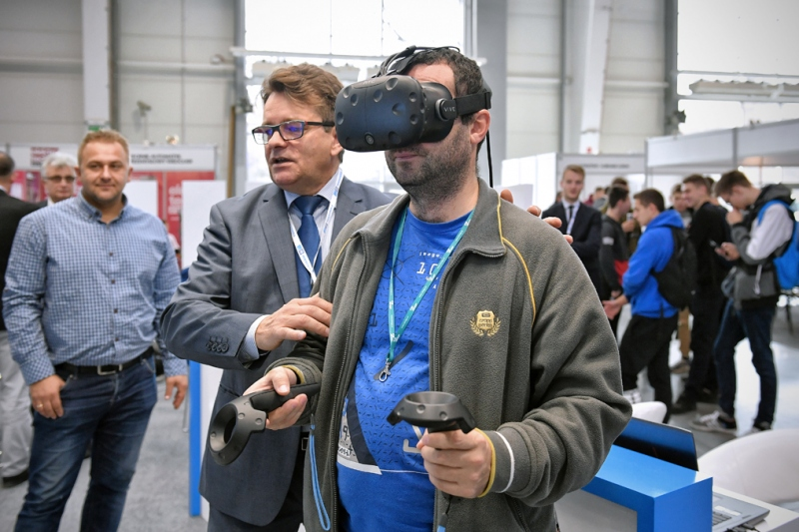
Во время стажировки я была отнесена под кураторство девушек из отдела организации мероприятий. Вместе мы работали над выставкой Energetics – одной из самых масштабных энергетических выставок Польши. Традиционно, выставка проходит в ноябре. На выставке представлено свыше 170 компании энергетической области со всего СНГ. Посетителей выставки насчитывают более 2000 человек. Выставка проходит 3 дня. В рамках выставки также проходят выступления известных лекторов, мастер-классы. Заканчивается выставка банкетом, где экспоненты могут пообщаться и обменяется контактами

Slide 7
В ходе практики я узнала о деятельности и внутренних бизнес-процессах Targi Lublin,особенности организаций выставок и должностных обязанностей организаторов их.
В мои должностные обязанности входило:
Выполнение поручений кураторов
Составление и актуализация базы белорусских компаний, связанных с энергетикой
(С целью приглашения их выступить в качестве экспонентов выставки)
Составление и актуализации базы украинских компаний, связанных с энергетикой
Мною получены навыки
Работы с базами данных в excel
Составление писем клиентов
Введение переговоров с клиентами
Навык разговорного польского языка

Slide 8
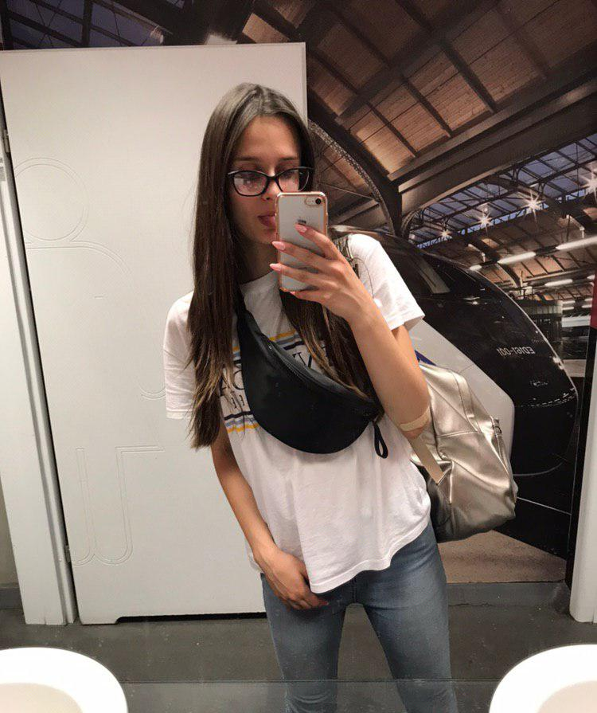
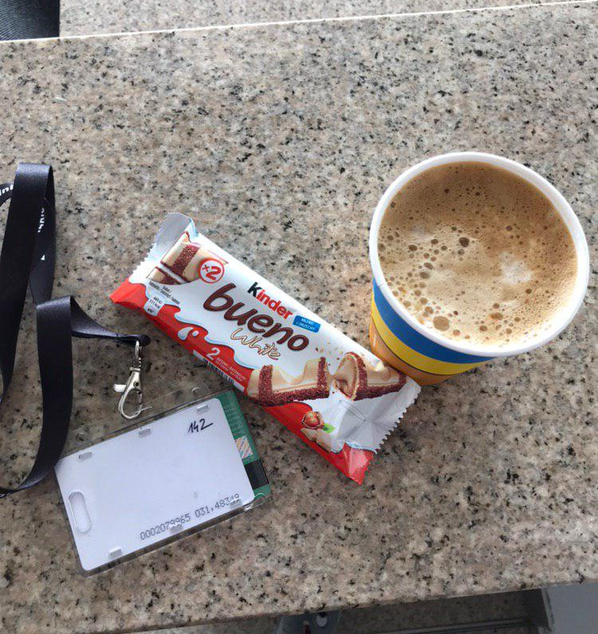
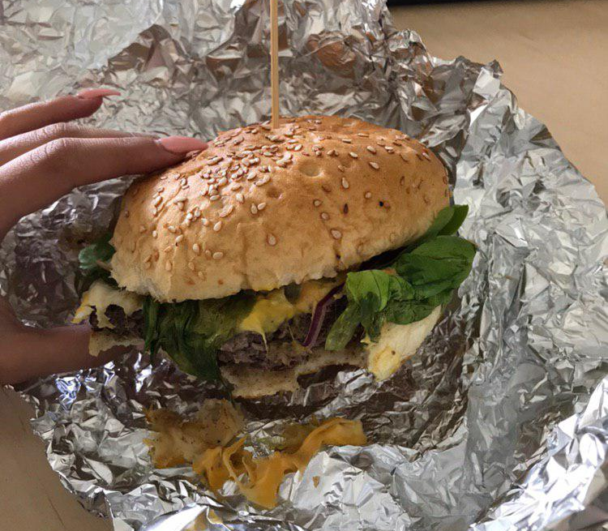
Перед поездом в Люблин
Атмосфера в компании
Сразу сойдя с поезда меня встретила моя кураторша Екатерина. Она говорила по-русски, поэтому мне было немного легче освоиться. Катя привела меня на работу, где меня встретил президент компании – Роберт Гловацкий. Там же я познакомилась с коллегой, Анной Вёсной, с которой в дальнейшем работали в одном отделе. Я была поражена гостеприимством – Катя и Аня сразу же повезли меня в торговый центр, помогли с покупкой сим-карты, а затем довезли до общежития и помогли заселиться. На следующее утро Катя приехала ко мне в общежитие, чтобы показать дорогу до работы.
Рабочий день в компании начинался с 7.30-8.30 и заканчивался в 15.30-16.30, в зависимости от времени прихода. По приходу они заходят в соседние кабинеты и здороваются с коллегами , говоря : «Hey». Президент компании же каждое утро подходит каждому сотруднику, жмет руку и спрашивает, как дела .
Для поляков важно общение друг с другом, поэтому они часто делают перерыв на кофе и сладости. И они не любят обедать в одиночку. Так, например, отдел может заказывать на всех групповые обеды
В четверг в моей компании был Burger Day – доставка еды привозит большие бургеры, и все собираются вместе и кушают.
Традиционный кофе в 11 часов
Burger Day в компании

Slide 9
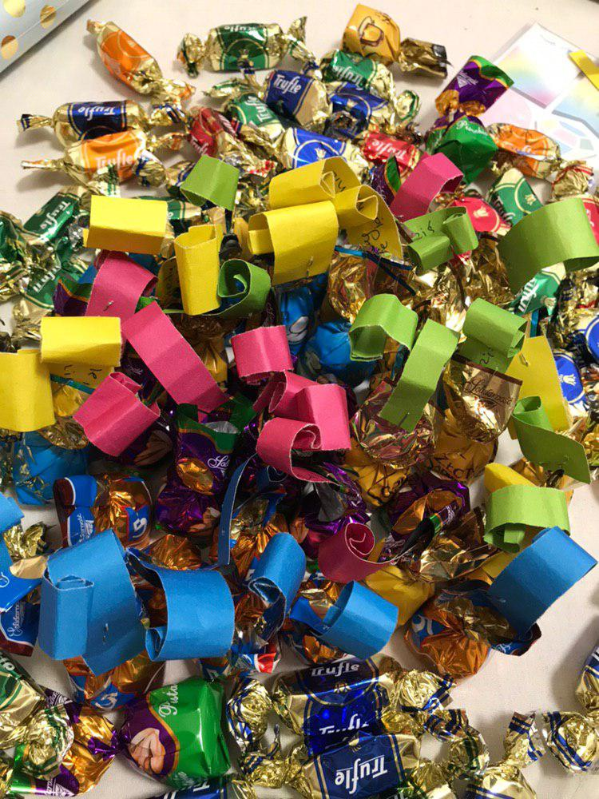
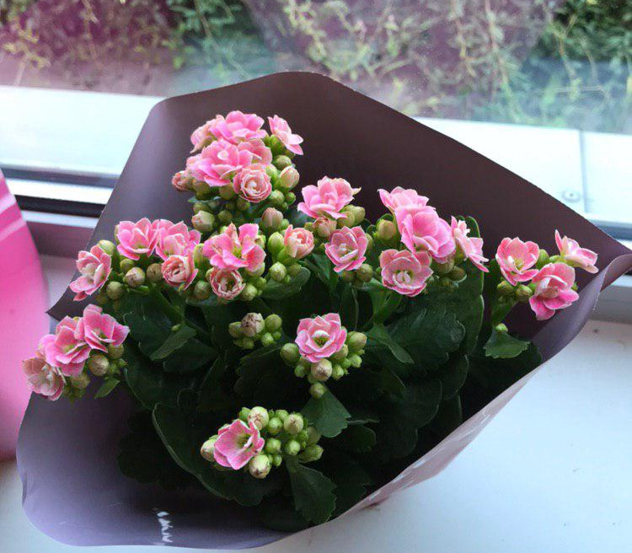
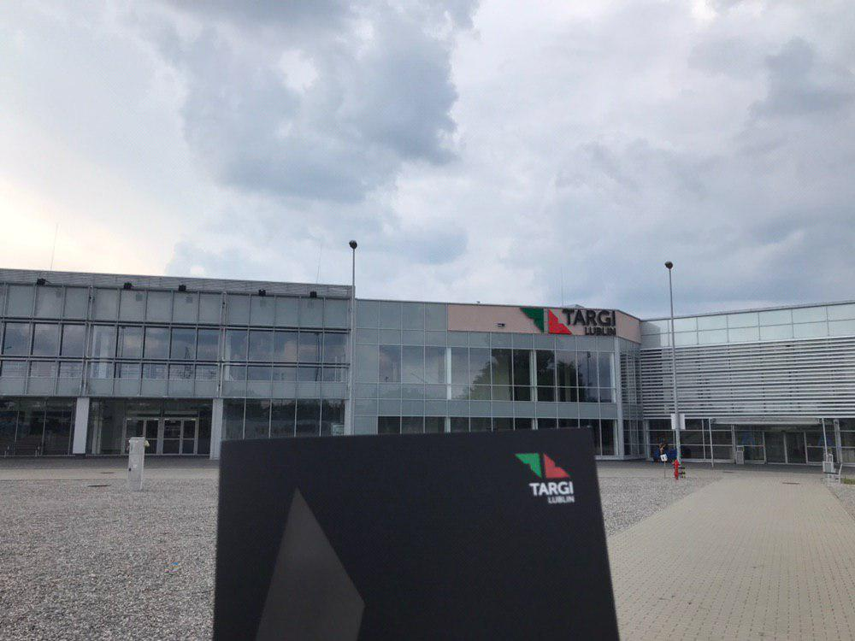
Мои конфеты с пожеланиями
Атмосфера в компании
Одна из традиций в компании – когда у сотрудников День Рождения, он приносит сладости и угощает каждого из коллег ими. А когда сотрудник уходит из компании, он приносит большой торт.
В мой последний день, мне хотелось сделать приятное каждому человеку, с кем я провела этот месяц. Поэтому я принесла много-много конфет, на которые ночью до последнего дня, от руки написала пожелания и благодарности. Получилось довольно мило .
А моим коллегам по офису я подарила цветок в горшочке. У нас уже было дерево, которое весь месяц мы поливали и разговаривали с ним, теперь у девушек в память еще будет и цветочек.
На прощание мы обнялись и обменялись контактами, пообещали на терять связь.
P.S. Уже в Минске я купила открытку и планирую отправить ее, чтобы прикрепили на нашу памятную доску.
Памятный цветочек
Мой последняя фотография
этого здания
Наш холл
Атмосфера в нашем кабинете
Последний раз ухожу из офиса

Slide 10
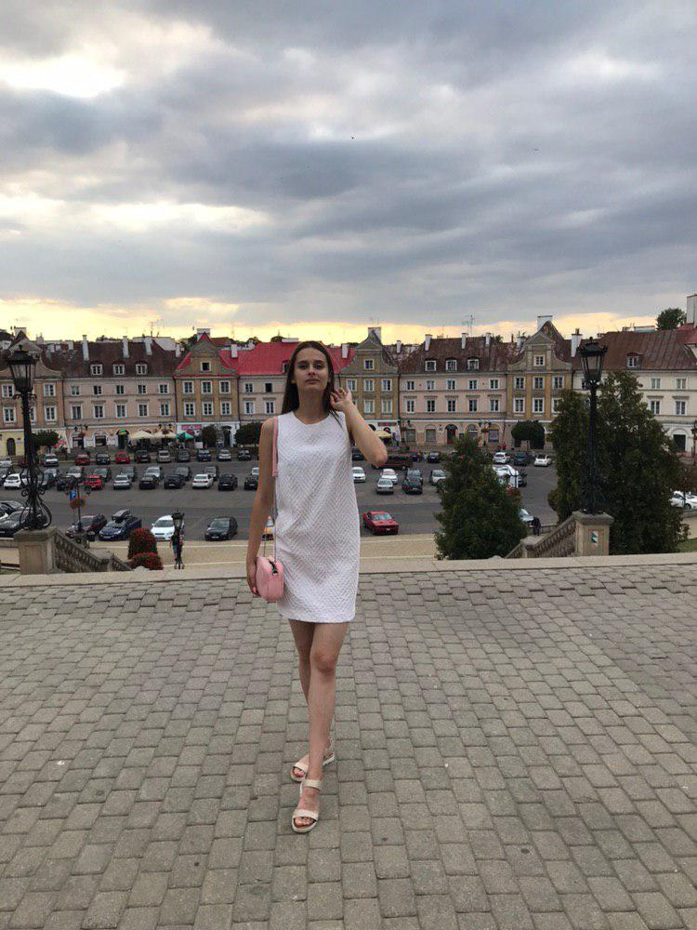
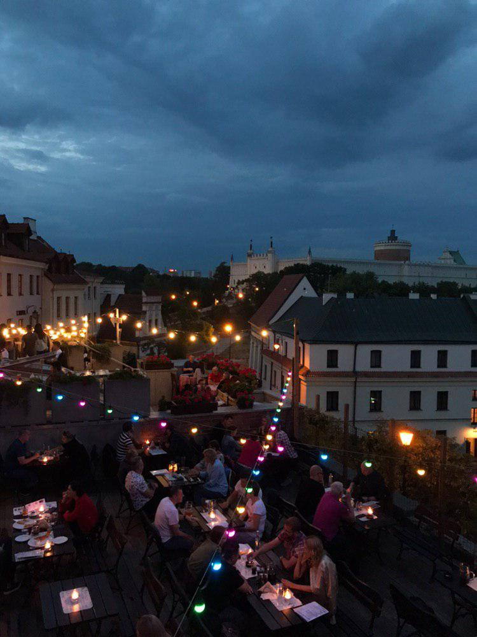
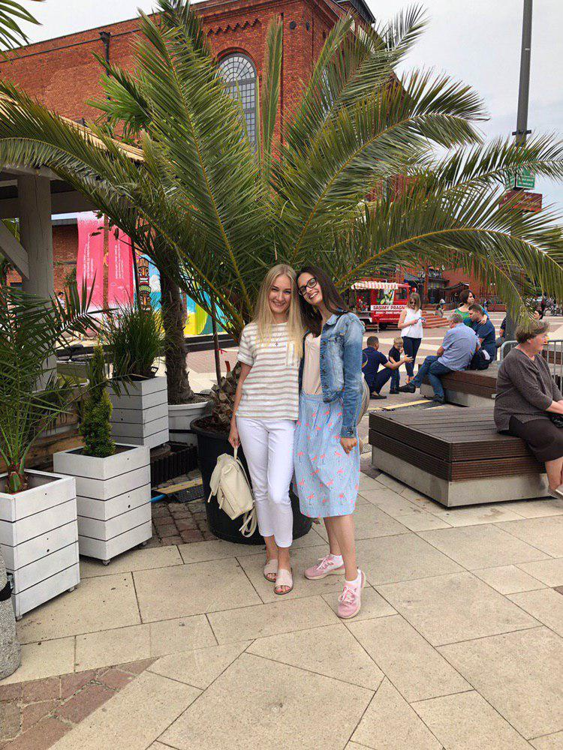
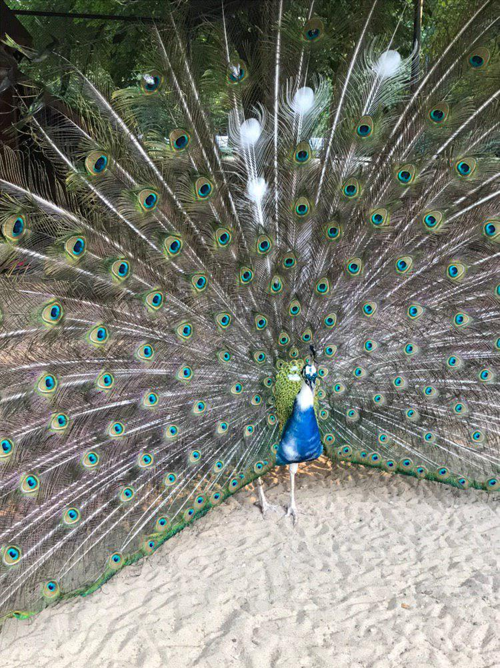
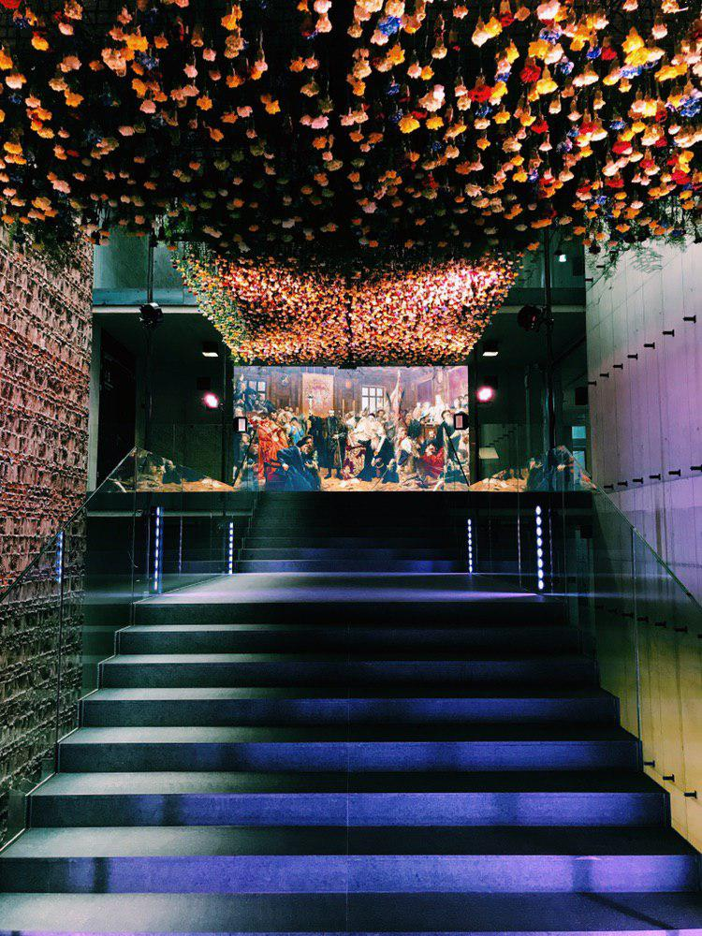
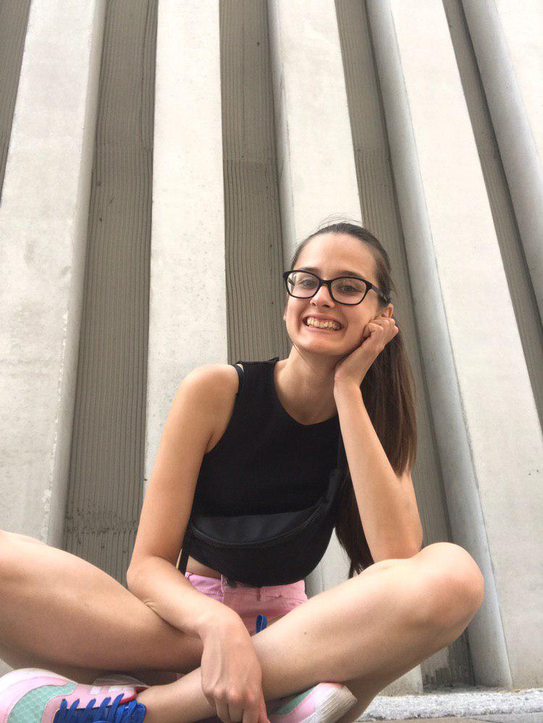
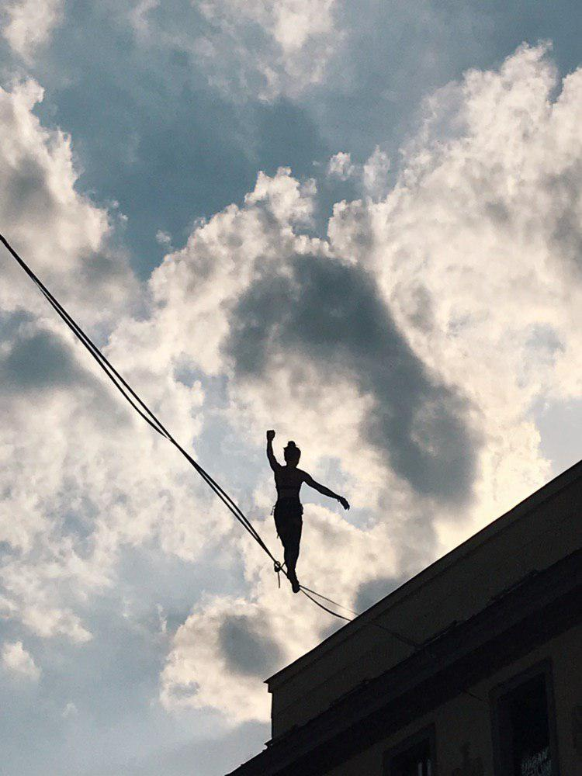
В свободное время
Несмотря на то, что я любила проводить время в офисе, я любила конец рабочего дня, потому что всегда строила планы, куда сходить и что посмотреть. Каждый день я проходила по 9 км.
За эти 4 недели, я :
Знакомилась с достопримечательностями Люблина
Наблюдала за ночной жизнью
Путешествовала по Польше
Видела чудеса
природы
Каждый день улыбалась
И даже приобрела мечту!
Ходила в культурные центры

Slide 11
Мы уезжали полные страха в глазах, а возвращались со слезами, потому что не ожидали, что все обернется таким образом. Мы полюбили города, в которых нашли себя, тот ритм стиль жизни. В очередной раз хочу поблагодарить за возможность все это почувствовать и пережить! Это был лучший опыт в моей жизни.

